Slide 1

មជ្ឈមណ្ឌលកូរ៉េ សហ្វវែរ អេច អ ឌី
Korea Software HRD Center
Java Presentation Materials
ឣ្នកប្រឹក្សាយោបល់: បណ្ឌិត​​ គីម​ ថេខ្យុង
ឣ្នកណែនំា: លោក លាង ប៊ុនរ៉ុង
លោក លន់ សុវត្ថានា
លោក ផេង តុលា
លោក ដារ៉ា ពេញចិត្ត
www.kshrd.com.kh

Slide 2
ថ្នាក់ សៀមរាប
ក្រុមទី ៤
ប្រធានបទ៖ Nested Class
សមាជិក
កញ្ញា សន ចាន់ធេម
លោក អ៊ាន សុខចំរើន
លោក ស័រ ធិរាជ្យ
លោក ឯក ឈួន
លោក រ៉េត សុភ័ក្រ

Slide 3
មាតិកា
Static & Final Keyword
Static inner Class
Local inner Class
Anonymous inner Class

Slide 4
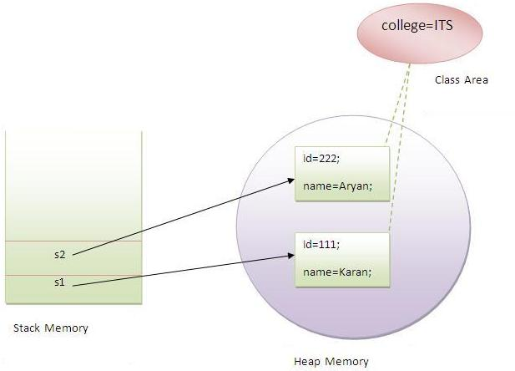
1. Static & Final Keyword (cont.)
1.1. Static Keyword
static ក្នុងភាសា Java មានន័យថាគេអាច access ចូលmember variable រឺ method បានដោយពុំចាំបាច់មានការ Instantiation (បង្កើត Object)
static គេប្រើជាទូទៅដើម្បី សន្សំសំចៃ Memory (Memory Management)
static អាចប្រើបានជាមួយ:
variable (also known as class variable)
method (also known as class method)

Slide 5
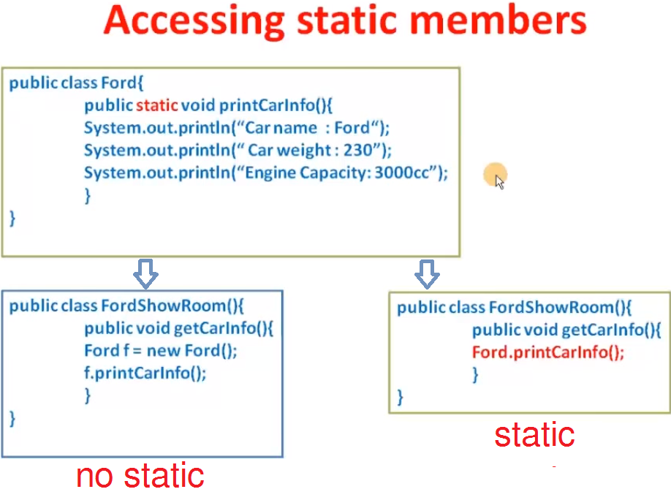
1. Static & Final Keyword (cont.)
_________________________
ភាពខុសគ្នារវាងការប្រើ និងមិនប្រើstatic ចំពោះការ access ចូល class member
__________________________

Slide 6
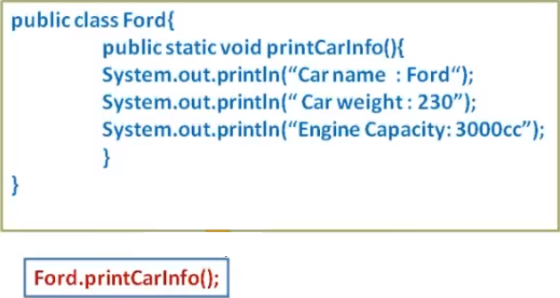
1. Static & Final Keyword (cont.)
Method រឺ variable ដែលប្រើ static ជាកម្មសិទ្ធរបស់ class file
Variable ដែល static គឺអាច ប្រើបាន និងមានតំលៃស្មើរ គ្នាចំពោះគ្រប់ Object
Field ណាដែលមានការប្រកាស ដោយប្រើ static modifierគេឲ្យ ឈ្មោះថាstatic field រឺ class variable
Static member អាច access ចូលបានតាមរយៈ​​ class name

Slide 7
1. Static & Final Keyword (cont.)
1.2. Final Keyword
Final Modifier កំណត់ភាពមិនប្រែប្រួលតំលៃឲ្យ field
final double PI = 3.141592653589793;
Final អាចប្រើបានជាមួយ
Variable (instance variable និង local variable)
Method
Class

Slide 8
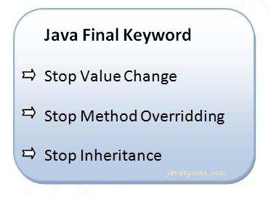
1. Static & Final Keyword (cont.)
1.2. Final Keyword (cont.)
គេមិនអាច Extend ពី Class ណាដែលប្រើ Final
គេមិនអាច override លើ method ណាដែលប្រើ Final
Primitive data type រឺ object reference នឹងមិន ប្តូរតំលៃ រឺobject របស់វា ពេលណាដែលប្រើ Final

Slide 9
1. Static & Final Keyword (cont.)
Example of final variable
Example of final method
If you make any variable as final, you change it.
If you make any method as final, you cannot override it.
class Bike{
final int speedlimit=90;//final variable
void run(){
speedlimit=400;
}
public static void main(String args[]){
Bike obj=new Bike();
obj.run();
}
}//end of class
Output:
Compile Time Error
class Bike{
final void run(){System.out.println("running");}
} //final method
class Honda extends Bike{
void run(){System.out.println("running safely with 100kmph");}
public static void main(String args[]){
Honda honda= new Honda();
honda.run();
}
} //end of class
Output:
Compile Time Error

Slide 10
1. Static & Final Keyword (cont.)
Example of final class
If you make any class as final, you cannot extend it.
final class Bike{} //final class
class Honda1 extends Bike{
void run(){System.out.println("running safely with 100kmph");}
public static void main(String args[]){
Honda1 honda= new Honda();
honda.run();
}
} //end of class
Output:
Compile Time Error

Slide 11
1. Static & Final Keyword (cont.)
Blank final variable
Static blank final variable
It can be initialized only in constructor.
It can be initialized only in static block.
class Bike10{
final int speedlimit;//blank final variable
Bike10(){
speedlimit=70;
System.out.println(speedlimit);
} // initialize blank final variable
public static void main(String args[]){
new Bike10();
}
}
class A{
static final int data;//static blank final variable
static{ data=50;} //static block
public static void main(String args[]){
System.out.println(A.data);
}
}

Slide 12
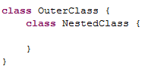
2.Static Inner Class
1.និយមន័យ
Nested Class គឺគេអាចបង្កើត Class ក្នុង Class មួយទៀតបាន។
2. ប្រភេទ:
Static Nested Class
Non-static Nested Class (Inner Class)
3. សារប្រយោជន៍:
សរសេរកូដតិច
ងាយស្រួលអាន កែសំរួលកូដ
អាចដំនើរការរាល់ Member របស់ Outer class រួមទាំង private

Slide 13
2. Static Inner Class (cont.)
1.និយមន័យ
Static Nested Class គឺបង្កើត Static Class ក្នុង Class មួយទៀត។
2. លក្ខណះ
អត់អាចដំនើរការ non-static data members and methods របស់ Outer Class
ប្រើតាម Object reference of outer class
អាចដំនើរការរាល់ static member សូម្បីតែ private

Slide 14
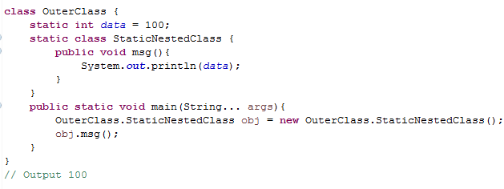
2. Static Inner Class (cont.)
1.ឧទាហរណ៍

Slide 15
3. Inner Class (Non-Static Nested Class)
1.និយមន័យ
Inner Class គឺបង្កើត Non-Static Class ក្នុង Class មួយទៀត។
2. លក្ខណះ
អាចដំនើរការ data members and methods របស់ Outer Class
ប្រើតាម Instance Object of outer class
មិនអាចបង្កើត static member ក្នុង Inner class
3. ប្រភេទ:
Member Inner Class
Method-Local Inner Class
Anonymous Inner Class

Slide 16
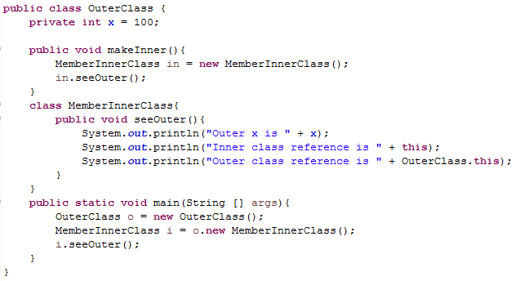
3. Inner Class (Non-Static Nested Class) (cont.)
1. Member Local Class
1.1. និយមន័យ
Inner Class អាចដំនើរការ data members and methods របស់ Outer Class រួមទាំង private
Result:
Outer x is 100
Inner class reference is OuterClass$MemberInnerClass@52e922
Outer class reference is OuterClass@25154f

Slide 17
3. Inner Class (Non-Static Nested Class) (cont.)
1. Local Inner Class
1.1. និយមន័យ
Local Inner Class គឺជា class មូយដែលបង្កើតឡើងនៅក្នុង method ហើយវាអាចដំណើរការបានតែនៅក្នុង scope នៃ method នោះប៉ុណ្ណោះ។ ហើយបើគេចង់ call method ដែលមានក្នុង Local Inner Class នោះវិញ គេត្រូវ instantiated នូវ class ហ្នឹងចូលក្នុង method ។

Slide 18
3. Inner Class (Non-Static Nested Class) (cont.)
Ex: public class localInner{
private int data=40;
void display(){
class Local{
void msg(){
System.out.println(“There are ”+ data +”students”);
}
}
Local l=new Local();
l.msg();
}
public static void main(String args[]){
localInner obj=new localInner();
obj.display();
}
}
Output:
There are 40 students

Slide 19
3. Inner Class (Non-Static Nested Class) (cont.)
1. Anonymous Inner Class
1.1. និយមន័យ
Anonymous Classអាចផ្តល់អោយនូវការសង្ខេបCode
Anonymous Classes are like local classes except that they do not have a name
ប្រើanonymous inner classes, យើងអាចធ្វើការ declare and instantiate ក្នុងពេលតែមួយ។
Generally they are used whenever you need to override the method of a class or an interface

Slide 20
3. Inner Class (Non-Static Nested Class) (cont.)
1. Anonymous Inner Class (cont.)
The Anonymous Class expression consist of the following :
The new operator
The name of an interface to implement or a class to extend
The Parentheses
A body ,which is a class declaration body, More specifically, in the body, method declaration are allowed but statement are not.

Slide 21
3. Inner Class (Non-Static Nested Class) (cont.)
Example:
public class AnonymousExample {
interface abhelloworld {
public void helloworld();
}
static class class1 { int a =0; }
class class2{int a =0;}
static abhelloworld anony = new abhelloworld(){
public void helloworld() {};
};
public static void main(String[] args) {
anony.helloworld();
AnonymousExample.class1 cl = new AnonymousExample.class1();
}
}

Slide 22
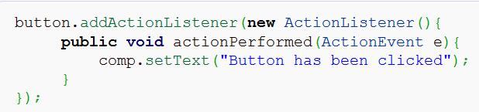
Anonymous Inner Class
Example:

Slide 23
8. ប្រភពឯកសារ
https://www.youtube.com/watch?v=M8dSGNn36TA
http://www.javatpoint.com/static-keyword-in-java
http://www.javatpoint.com/final-keyword
https://docs.oracle.com/javase/tutorial/java/javaOO/nested.html
http://www.programcreek.com/2009/02/4-inner-classes-tutorial-examples
http://www.javatpoint.com/local-inner-class
http://www.tutorialspoint.com/java/java_innerclasses.htm

Slide 24
សូមអរគុណ!!!

